Slide 1




Thứ ... ngày ... tháng ... năm

Slide 2




Slide 3







Notes:
Bấm vào chữ món quà bất ngờ để sang bài mới

Slide 4




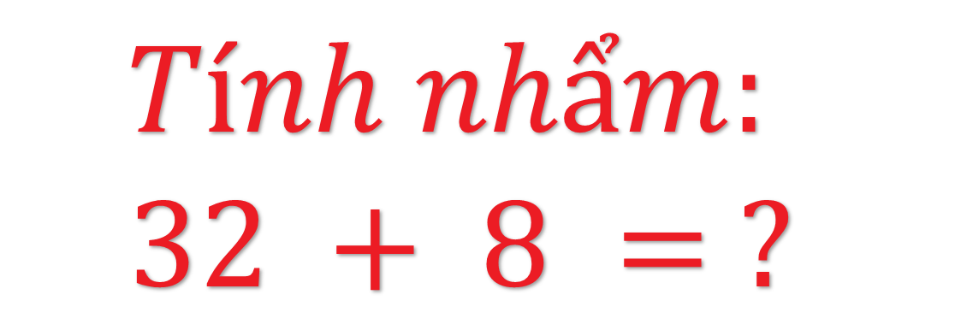
$$Tính nhẩm:$$
$$32 + 8 = ?$$
$$40$$
Notes:
Bấm chuột trái lần 1 hiện câu hỏi
Bấm chuột trái lần 1 hiện đáp án và mở quà được trái cây
Bấm mũi tên hồng quay về chọn hộp quà khác

Slide 5



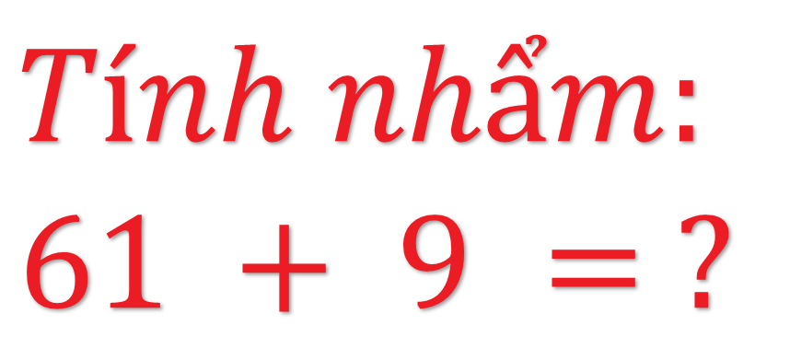
$$Tính nhẩm:$$
$$61 + 9 = ?$$
$$70$$
Notes:
Bấm chuột trái lần 1 hiện câu hỏi
Bấm chuột trái lần 1 hiện đáp án và mở quà được trái cây
Bấm mũi tên hồng quay về chọn hộp quà khác

Slide 6



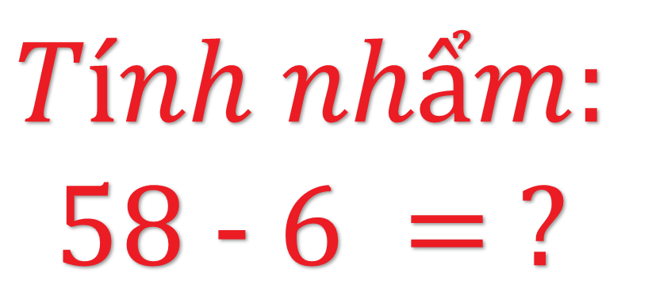
$$Tính nhẩm:$$
$$58 − 6 = ?$$
$$52$$
Notes:
Bấm chuột trái lần 1 hiện câu hỏi
Bấm chuột trái lần 1 hiện đáp án và mở quà được trái cây
Bấm mũi tên hồng quay về chọn hộp quà khác

Slide 7



Cùng nghe nhạc!
Notes:
Bấm chuột vào loa để nghe nhạc
Bấm mũi tên hồng quay về chọn hộp quà khác

Slide 8


Slide 9
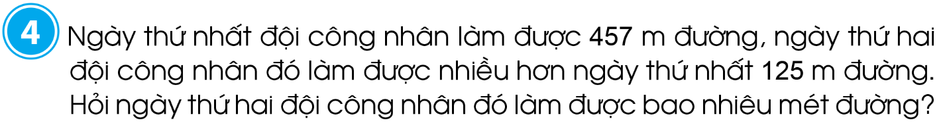
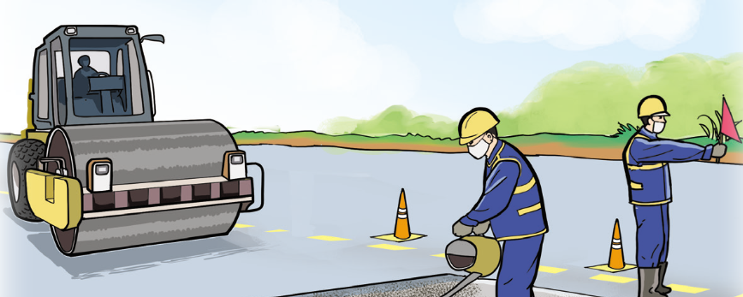
Ngày thứ hai: nhiều hơn 125 m đường
Xem thêm tại: https://loigiaihay.com/toan-lop-3-trang-8-on-tap-ve-phep-cong-phep-tru-trong-pham-vi-1-000-sgk-canh-dieu-a106922.html#ixzz7cw9wRDDL
Bài giải
Tóm tắt
Ngày thứ hai đội công nhân đó làm được số mét đường là
Ngày thứ nhất: 457 m đường
457 + 125 = 582 (m)
Ngày thứ hai: nhiều hơn 125 m đường
Đáp số: 582 mét.
Ngày thứ hai: ... m?

Slide 10

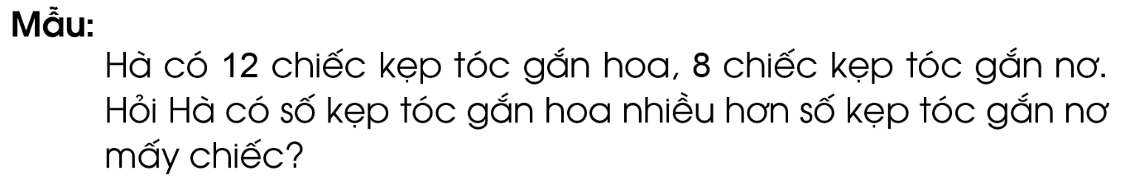

Bài giải:
Hà có số cặp tóc gắn hoa nhiều hơn số cặp tóc gắn nơ là:
12 – 8 = 4 (chiếc)
Đáp số: 4 chiếc kẹp tóc

Slide 11
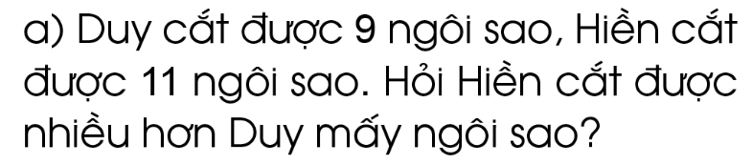
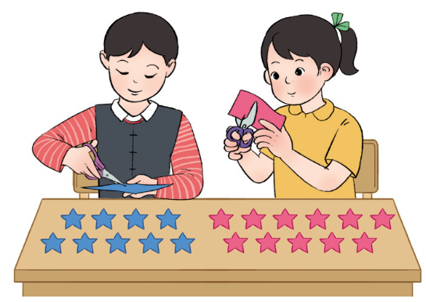
Tóm tắt
Duy: 9 ngôi sao
Hiền: 11 ngôi sao
Hiền cắt nhiều hơn Duy: ... ngôi sao?
Bài giải:
Hiền cắt được nhiều hơn Duy số ngôi sao là
11 – 9 = 2 (ngôi sao)
Đáp số: 2 ngôi sao

Slide 12

Tóm tắt
Cá chép: 241 con
Cá rô phi: 38 con
Cá rô phi ít hơn cá chép: ... con?
Bài giải:
Chú Tư đã thả số cá rô phi ít hơn số cá chép số con là:
241 – 38 = 203 (con)
Đáp số: 203 con

Slide 13


Slide 14







Nhạc nền
Notes:
Thầy cô nhấp vào BẮT ĐẦU hoặc nhấp trái chuột để vào phần câu hỏi.

Slide 15










Tính nhanh: 336 – 122 =
Đáp án : 214

Slide 16
Tính nhanh: 872 + 103 =
Đáp án: 975
Notes:
Thầy cô nhấp chuột phải hoặc phím -> để hiện câu hỏi và các đáp án
Sau khi hoàn thành xong câu hỏi, thầy cô nhấp hình > hoặc chuột trái, phím -> để chuyển sang câu hỏi tiếp theo.

Slide 17
Tính nhanh: 654 – 341 =
Đáp án: 313
Notes:
Thầy cô nhấp chuột phải hoặc phím -> để hiện câu hỏi và các đáp án
Sau khi hoàn thành xong câu hỏi, thầy cô nhấp hình > hoặc chuột trái, phím -> để chuyển sang câu hỏi tiếp theo.

Slide 18
Tính nhanh: 359 + 317 =
Đáp án: 676
Notes:
Thầy cô nhấp chuột phải hoặc phím -> để hiện câu hỏi và các đáp án
Sau khi hoàn thành xong câu hỏi, thầy cô nhấp hình > hoặc chuột trái, phím -> để chuyển sang câu hỏi tiếp theo.

Slide 19


Slide 20



